Slide 1
The Physical Layer 物理层
Chapter 2
Defines the mechanical, electrical, functional and timing interface
Transmission media
Examples of communication systems

Slide 2
 | 数据传输方式 | 串行通信、并行通信
 |  | 单工通信、半双工通信、全双工通信
 |  | 基带传输、频带传输、宽带传输
 | 数据的同步技术 | 异步传输、同步传输
 | 数据编码技术 | 数字数据信号 | 模拟传输 | 幅移键控ASK、频移键控FSK、 相移键控PSK
 |  |  | 数字传输 | 不归零码NRZ、曼彻斯特编码、 差分曼彻斯特编码
 |  | 模拟数据信号 | 模拟传输 | 调幅、调频、调相
 |  |  | 数字传输 | 脉冲编码调制PCM
 | 多路复用技术 | 时分多路复用、频分多路复用(波分多路复用)、码分多路复用
 | 数据交换技术 | 电路交换、报文交换、分组交换（数据报方式、虚电路方式）
 | 传输介质 | 传输介质类型与特点
 | 差错控制技术 | 检错码、纠错码和差错控制机制

Slide 3
模拟信号→ 数字信号：取样、量化和编码
（PCM）

Slide 4
数字通信系统
数字通信系统由信源、信源编码器、信道编码器、调制器、信道、解调器、信道译码器、信源译码器、信宿、噪声源以及发送端和接收端时钟同步组成。
计算机通信、数字电话以及数字电视都属于数字通信系统。

Slide 5
The Theoretical Basis for Data Communication
Fourier Analysis（傅立叶分析）
Bandwidth-Limited Signals（有限带宽信号）
Maximum Data Rate of a Channel（信道的最大数据传输率）

Slide 6
傅立叶分解实例，用波叠加出分段函数。
傅立叶变换（的三角函数形式）的基本原理是：多个正余弦波叠加（蓝色）可以用来近似任何一个原始的周期函数（红色）。

Slide 7
傅立叶分解

Slide 9
2.1.1 Fourier Analysis
Any periodic function g(t) with period T
A data signal can be imagined that it repeats the entire pattern over and over forever
Amplitudes（振幅）
An= 2/T ∫ g(t)sin(2 ∏ n f t) dt
Bn= 2/T ∫ g(t)cos(2 ∏ n f t) dt
Frequency（频率）
Harmonics （谐波）

Slide 10
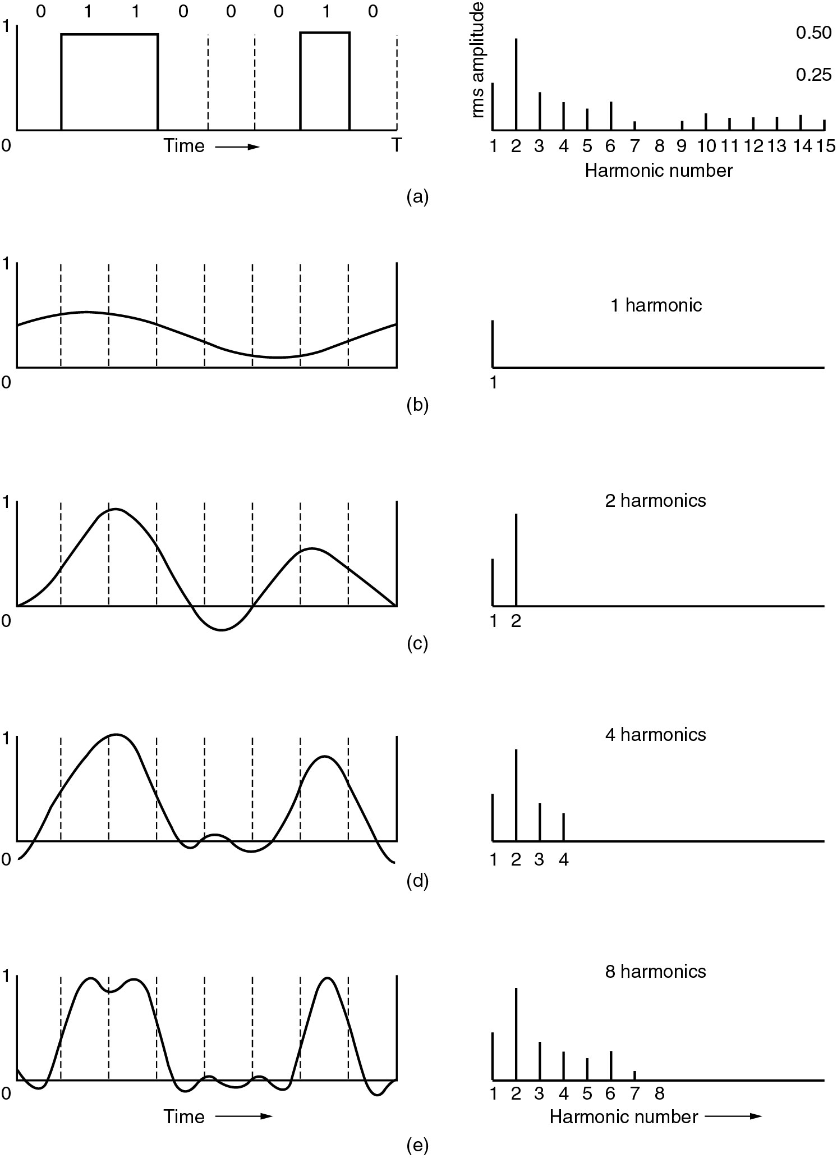
2.1.2 Bandwidth-Limited Signals
A binary signal and its root-mean-square Fourier amplitudes.
(b) – (c) Successive approximations to the original signal.

Slide 11

Bandwidth-Limited Signals (2)
(d) – (e) Successive approximations to the original signal.

Slide 12
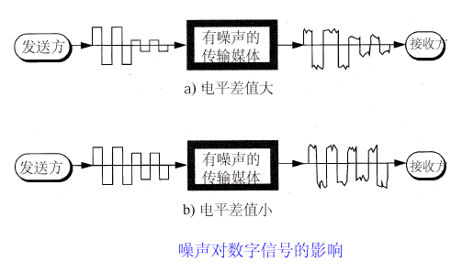
信道的最大数据传输率
Bandwidth limited data rate
无噪声信道：Nyquist’s theorem: maximum data rate = 2H log₂ V bps
有噪声信道：Shannon’s theorem: maximum data rate = Hlog₂ (1+S/N) bps
Example:
(1) if H = 3k Hz, S/N = 1000, maximum data rate ≈ 10H = 30kbps (Shannon)
(2) data rate for voice call over a telephone cable is 64kbps (Nyquist)
（线路带宽4kHz，话音采样后使用256级即8比特量化。）
(3) 56-kbps modem (Nyquist)

Slide 13
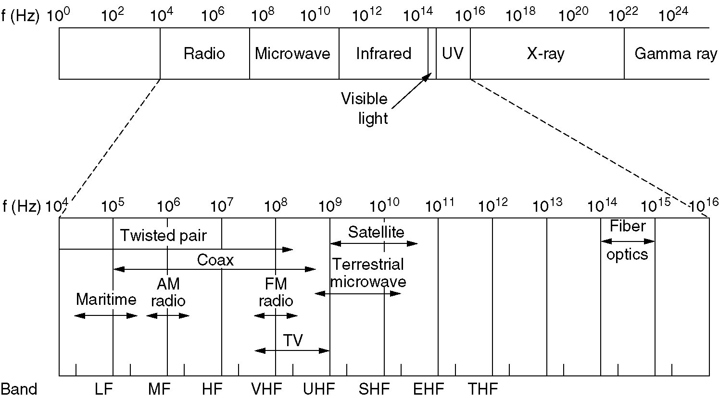
The Electromagnetic Spectrum
The electromagnetic spectrum and its uses for communication.

Slide 14
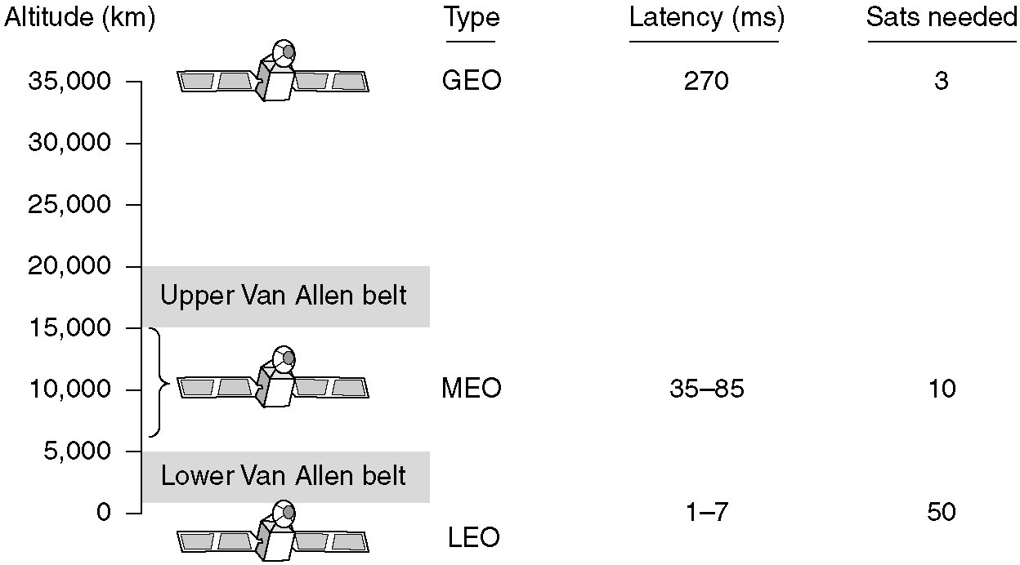
Communication Satellites
Communication satellites and some of their properties, including altitude above the earth, round-trip delay time and number of satellites needed for global coverage.

Slide 15
关于比特率与波特率
比特率：线路A（ 3000bps ）：传输性能为每秒3000个比特。
波特率：线路B（ 3000波特）：传输性能为每秒3000个符号。
由于单个符号可表达多个比特信息，后者的实际传输比特率大于前者。

Slide 16
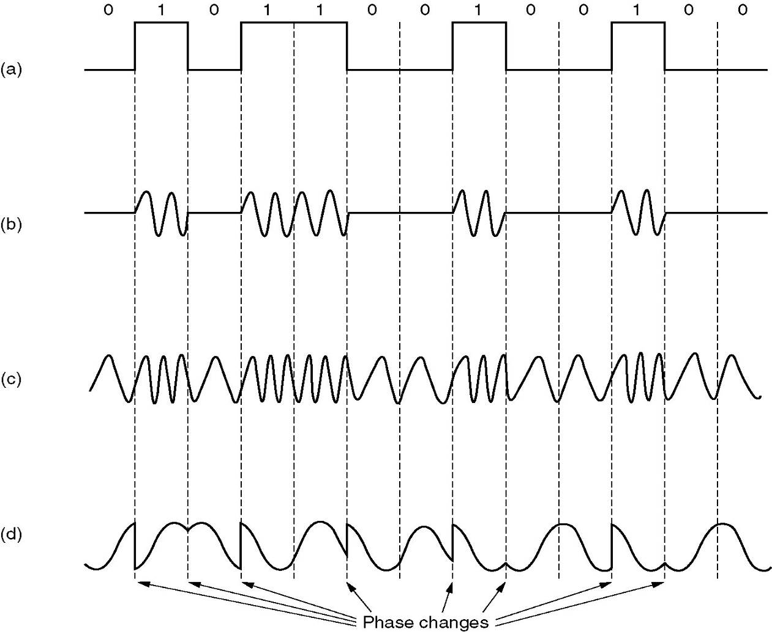
数字信号→ 模拟信号：调制方式
(a) A binary signal（数字信号）
(b) Amplitude modulation(振幅调制)
(c) Frequency modulation(频率调制 )
(d) Phase modulation(相位调制)

Slide 17
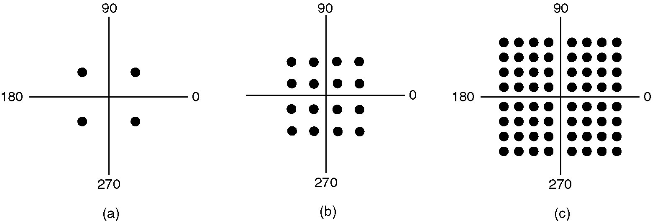
Modems (2)
(a) QPSK.正交相移键控
(b) QAM-16. QAM：正交振幅调制
(c) QAM-64.

Slide 18
Trunks and Multiplexing
High-bandwidth Trunk
Multiplexing over a physical trunk
FDM频分多路复用
WDM波分多路复用
TDM时分多路复用
SONET/SDH* 同步光纤网络
多路复用：技术就是把许多信号在单一的传输线路和用单一的传输设备来进行传输的技术。

Slide 19
Circuit switching: FDM versus TDM
Example:
FDM
4 users
frequency
time
TDM
frequency
time
Notes:
Two simple multiple access control techniques.
Each mobile’s share of the bandwidth is divided into portions for the uplink and the downlink. Also, possibly, out of band signaling.
As we will see, used in AMPS, GSM, IS-54/136

Slide 20
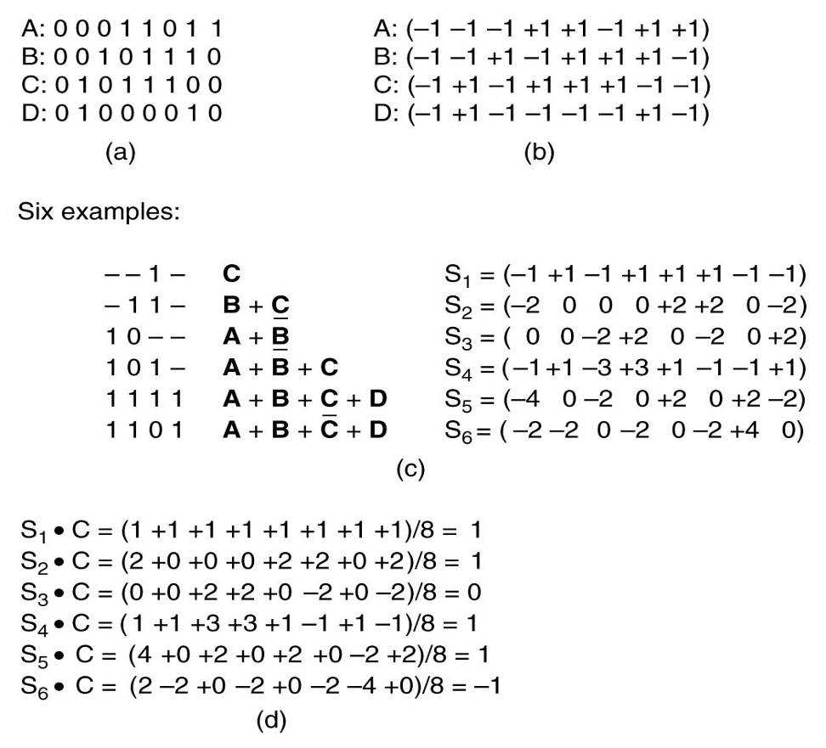
CDMA – Code Division Multiple Access 码分多址访问

Slide 21
假设4个站点A、B、C、D拥有的CDMA chip序列定义如下：
A(-1 -1 -1 +1 +1 -1 +1 +1),
B(-1 -1 +1 -1 +1 +1 +1 -1),
C(-1 +1 -1 +1 +1 +1 -1 -1),
D(-1 +1 -1 -1 -1 -1 +1 -1)。
若某个CDMA接收方获得如下chips：(-1 +1 -3 +1 -1 -3 +1 +1)，则该数据来自哪些站点？这些站点各自发送的数据是什么？

